Slide 1
Уеб приложение за управление и наемане на луксозни автомобили Luxe Auto Resort
Дипломант: Алекс Аксениев Пашов 12.А №1 Дипломен ръководител: инж. Веселина Маринова

Slide 2
Въведение и изисквания
Luxe Auto Resort представлява модерна уеб базирана система за резервиране и управление на автомобили под наем. Приложението предоставя функционалности за клиенти и администратори чрез удобен и responsive потребителски интерфейс.
• Създаване на администраторски и потребителски профили
• Изчисляване на общ разход на потребител
• Възможност за връзка с контактно лице
• Вьзможност за създаване на заявка по шаблон и по избор за набор от автомобили и вариация от време
• Филтриране и сортиране на автомобилите
• Възможност за коментиране на платформата и шаблоните

Slide 3






Използвани технологии
Frontend: • HTML5 • CSS3 • JavaScript
Backend: • Node.js • Express.js
Database and Security • MySQL • JWT • bcrypt

Slide 4
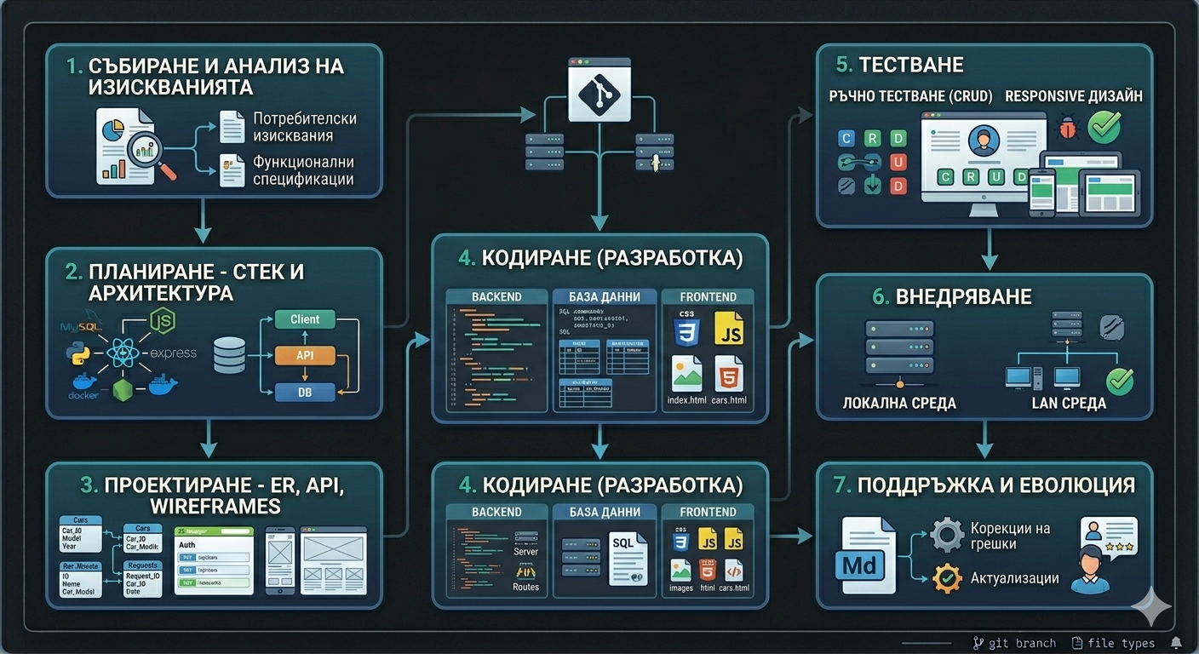
Етапи на разработка

Slide 5
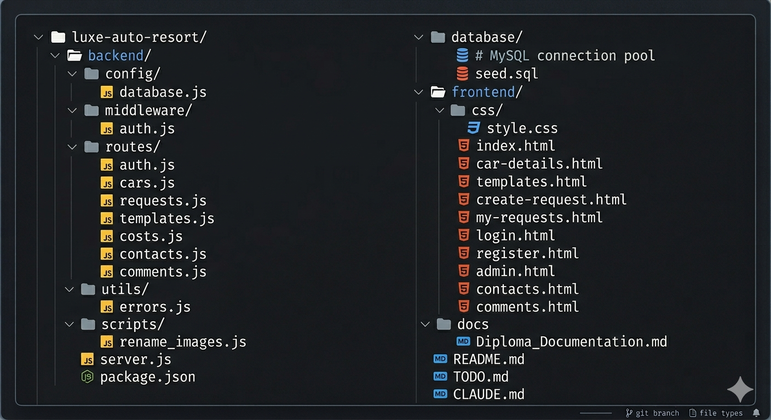
Структура на проекта

Slide 6
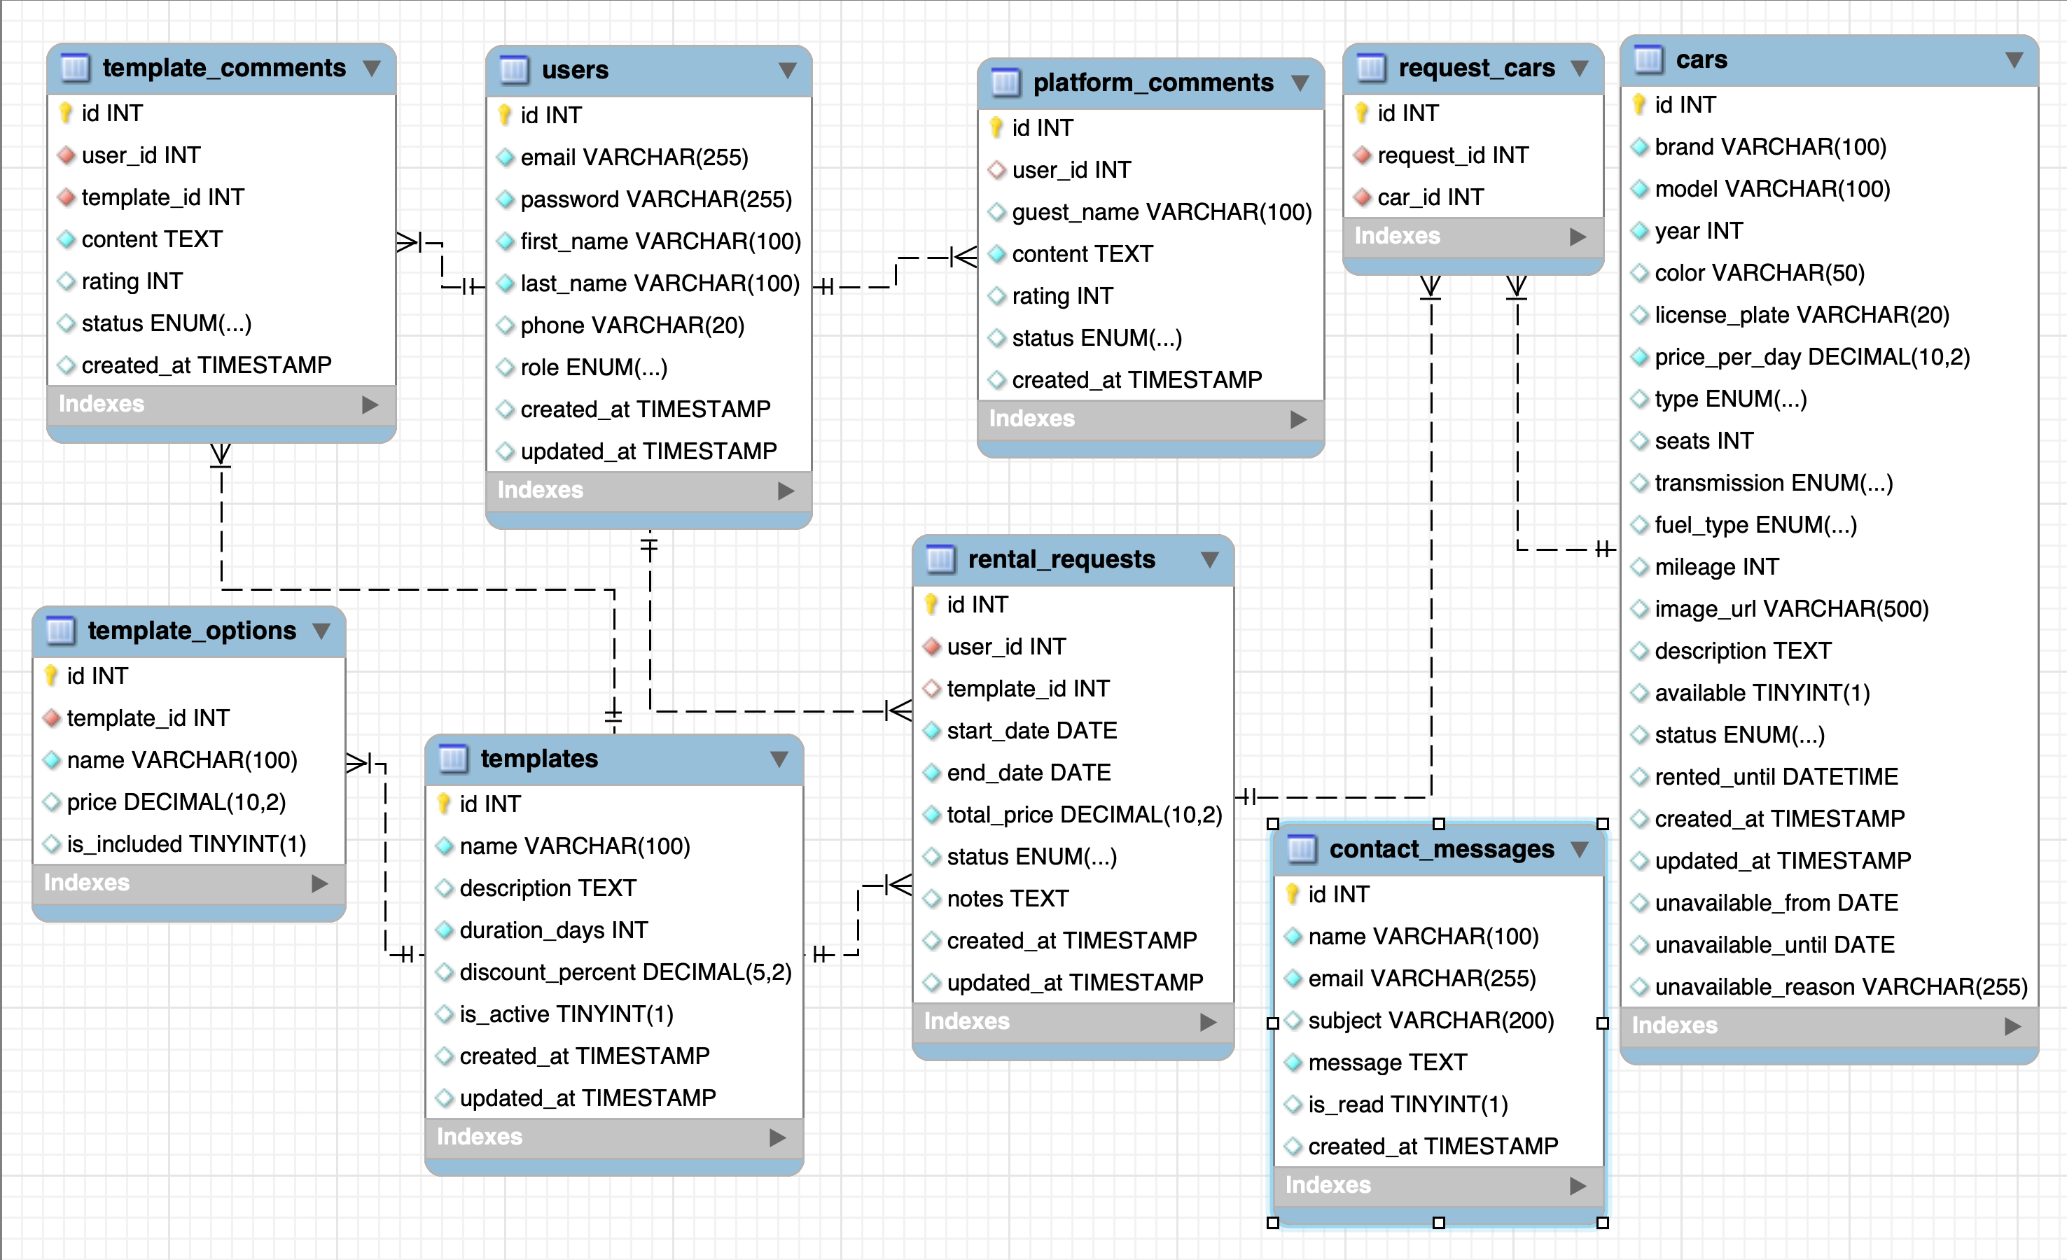
База данни

Slide 7
Въпроси от комисията и бъдещо развитие
• Интеграция на Stripe / PayPal
• Email известия
• Мобилно приложение
• Аналитични графики
• Резервационен календар
• Разширени административни функции
Каква е разликата между автентикация и оторизация?
Да демонстрира създаването на заявка по шаблон.

Slide 8
Благодаря Ви за вниманието

